Slide 1
INFORMATIKA A ZDRAVOTNÍCTVO

Slide 2

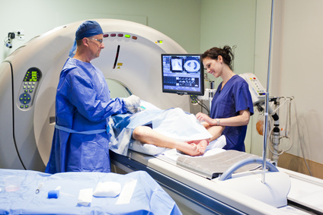

Rozvoj informatiky v zdravotníctve
Minulosť
Súčasnosť
Budúcnosť

Slide 3
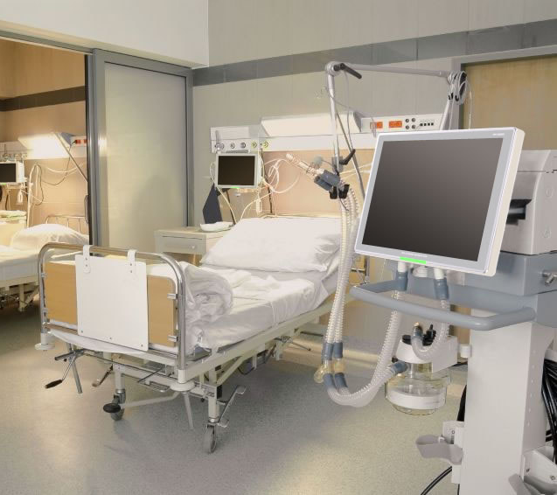
Počítače
Pomoc pri sledovaní pacientov
Senzory ( hladinu cukru v krvi, EKG, krvný tlak )
Namerané údaje
Porovnávanie
Ukladanie údajov

Slide 4
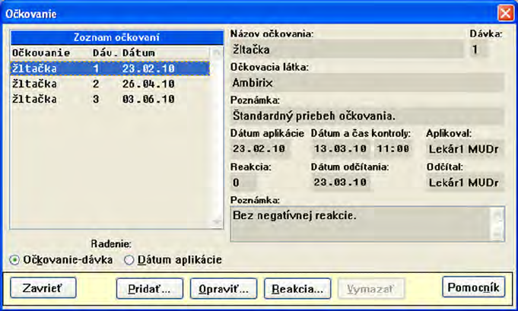
Nemocničný informačný systém
Nemocničný informačný systém
Informácie o pacientovi
(osobné údaje, chorobopis, dátum prijatia, na ktorom oddelení leží, aké vyšetrenia už absolvoval, aké sú ich výsledky, aké lieky má užívať a kedy)

Slide 5

Prepojenie oddelení cez počítače
Prepojenie medzi oddeleniami a ambulanciami
Záznamy a výsledky prístupné lekárom a sestričkám
Chyba človeka môže spôsobiť vážne následky

Slide 6
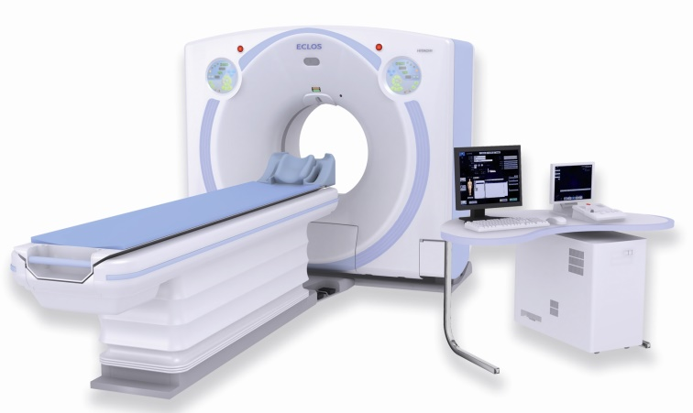
Vývoj RTG vďaka PC
Nevýhody tradičného röntgenovania
Vyhodnocovanie výsledkov -ťažké a nejednoznačné
Počítačová tomografia(skrátene CT, čiže Computerized Tomography)
Gama žiarenie
Z digitalizovaných výsledkov sa potom pomocou počítača vytvorí ostrý obraz

Slide 7
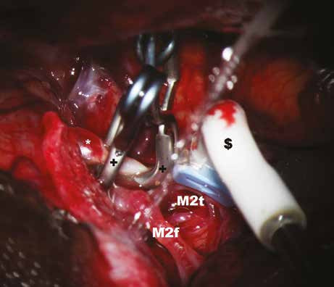
Mikrooperácie
Častejšie používanie mikrooperácií
Mikrosonda (napr. cez žilu)
Zariadenia riadi priamo lekár po­mocou počítača
Vloženie mikročipových implantátov do mozgu
Mikroskopické zariadenia slúžiace ako určitý druh protéz
(na­príklad pre ľudí s poruchami sluchu alebo zraku)

Slide 8
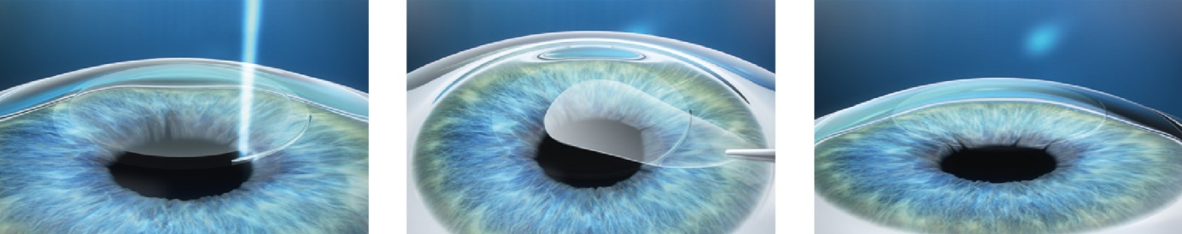
Niekedy sa počítač priamo podieľa aj na samotnej liečbe,
Počítačom riadené lasery pri operáciách oka a i. počítačom vykonávaných operácií.

Slide 9
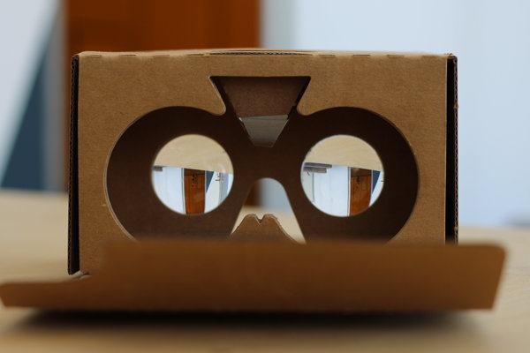
Virtuálne operácie
Operujúci lekár nie je v jednej miestnosti s pacientom
Činnosti na pokyn lekára vykonávajú prístroje alebo dokonca roboty.

Slide 10
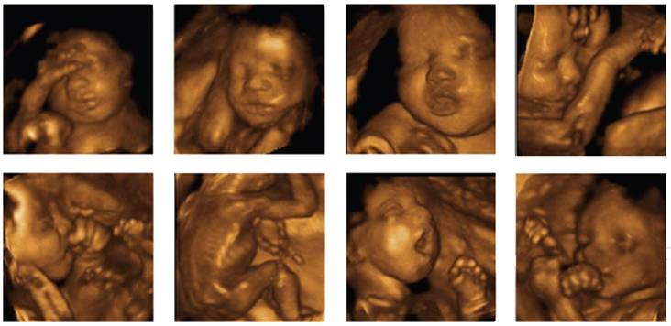
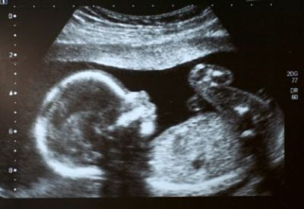
Diagnostické zariadenia
Klasické diagnostické zariadenia
Spracovávajú údaje
Kvalitné výstupy (papierová alebo elektronická podoba)
Röntgenová technika, ultrazvukové prístroje...

Slide 11
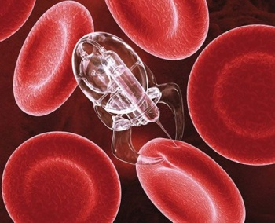
Nanotechnológie
Zaoberá sa manipuláciou hmoty na úrovni atómov
Sú užitočné najmä na to aby sa lieky dopravili na presne určené miesto v ľudskom tele
Eliminácia ich vedľajších účinkov

Slide 12
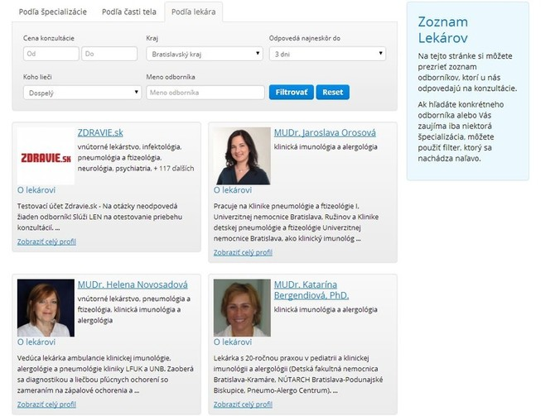
Vzdelávanie zdravotníkov pomocou PC
Špičkový odborníci (študujú celý život najnovšie výsledky výskumu)
Počítačové siete
Prístup k literatúre
Odborné konzultácie s odborníkmi a vedcami
Prostredníc­tvom sietí

Slide 13
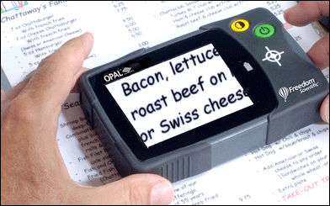
Prístroje pre Handicapovaných
Plnohodnotné zapojenie do bežného života
Počítač môže zastúpiť učiteľa
Najviac pomôcok bolo vyvinutých pre zrakovo postihnutých ako napr.:
- Zväčšovacie zariadenie pre slabozrakých,
- Braillove písacie stroje a tlačiarne,
- Hovoriace kalkulačky a elektronické zápisníky

Slide 14
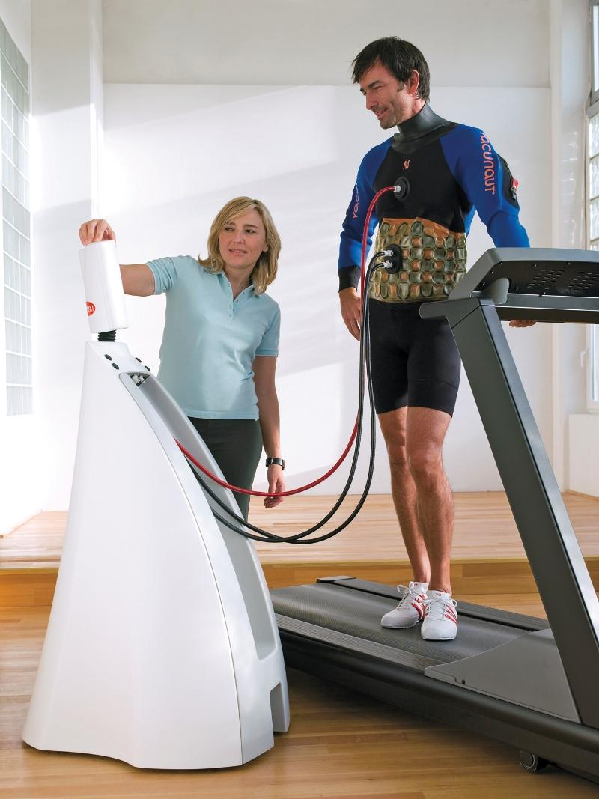
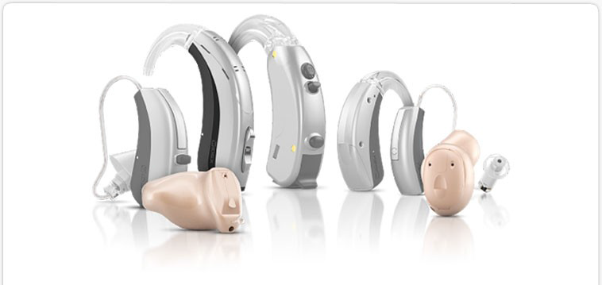
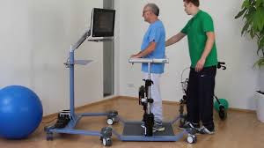
Pre sluchovo postihnutých:
- Pomôcky pre nácvik správnej artikulácie,
- Zobrazovanie zvaru a polohy rečových
orgánov cez počítač
Pohybovo a viacnásobne postihnutých:
- Vstupné zariadenia na ovládanie počítača,
ktoré reaguje na drobný pohyb,
žmurknutie okom, zvraštenie čela,

Slide 15

Informatizácia zdravotníctva
Priebieh zavádzania informatizácie zdravotníctva
Národné centrum zdravotníckych informácií (NCZI), ktoré je zodpovedné za informatizáciu a elektronizáciu zdravotníctva SR
Program (eHealth)
Zlepšenie zdravotníctva pomocou komunikačných technológii

Slide 16
Zdroje
http://www.ucitel2.estranky.cz/clanky/informatika/vyuzitie-informatiky-v-zdravotnictve.html
http://szssvbazpo.wbl.sk/infvzdravotnictve.pdf
http://www.ezdravotnictvo.sk/Elektronicke-zdravotnictvo/Stranky/default.aspx

Slide 17
Ďakujem za pozornosť
Lucia Kocúreková II.A

